Slide 1
Bab 2 Hukum Dasar Rangkaian Listrik

Slide 2
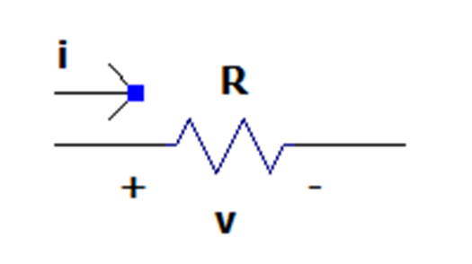
Hukum Ohm
Jika sebuah penghantar/ hambatan/ resistansi dilewati oleh sebuah arus maka pada kedua ujung penghantar tersebut akan muncul beda potensial
Konvensi:
Arah arus positif yang melalui ujung elemen pertama kali mempunyai potensial lebih tinggi

Slide 3
Resistansi :
mempunyai fungsi sebagai penghambat arus, kata lain adalah hambatan/tahanan, komponennya disebut resistor
Satuan: Ohm (Ω)
Simbol huruf : R
Simbol gambar :

Slide 4
Dua nilai ekstrim untuk kemungkinan nilai R, yaitu R = 0 yang disebut sebagai rangkaian tertutup (short circuit = SC) dan R = ∞ yang disebut rangkaian terbuka (open circuit = OC).

Slide 5
Konduktansi (G)
Kemampuan sebuah elemen untuk menghantarkan arus listrik, berkebalikan dengan R, satuannya adalah mhos atau siemens

Slide 6
Hukum I Kirchoff / Kirchoff’s Current Law (KCL)
Jumlah arus yang memasuki suatu percabangan/ node/ simpul samadengan arus yang meninggalkan percabangan/ node/ simpul
Σ Arus pada satu titik percabangan = 0
Σ Arus yang masuk percabangan = Σ Arus yang keluar percabangan

Slide 7
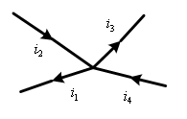
Hukum I Kirchoff / Kirchoff’s Current Law (KCL)

Slide 8
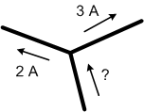
1. Berapakah arus ?

Slide 9
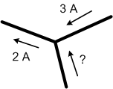
2. Berapakah arus ?

Slide 10

3. Berapakah arus ?

Slide 11
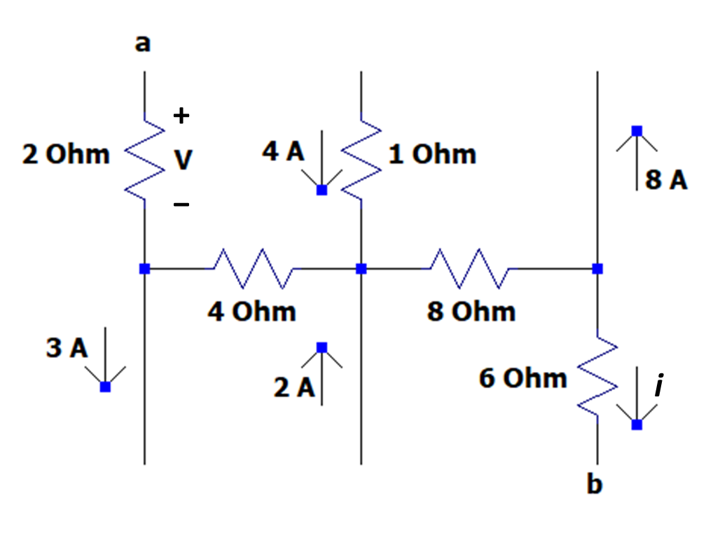
4. Berapakah arus i ?

Slide 12
Hukum II Kirchoff / Kirchoff’s Voltage Law (KVL)
Jumlah tegangan pada suatu lintasan tertutup sama dengan nol, atau penjumlahan tegangan pada masing-masing komponen penyusunnya yang membentuk satu lintasan tertutup akan bernilai sama dengan nol

Slide 13
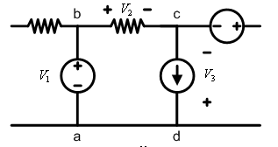
Hukum II Kirchoff / Kirchoff’s Voltage Law (KVL)
Lintasan a-b-c-d-a :
Lintasan a-d-c-b-a :

Slide 14
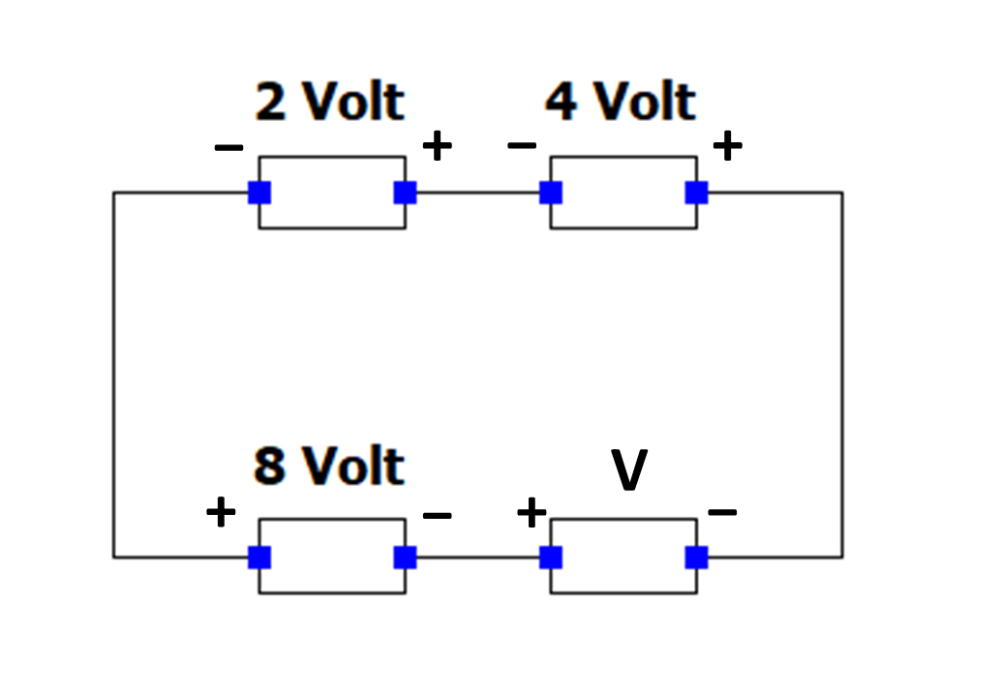
5. Berapakah V ?

Slide 15
6. Berapakah V ?

Slide 16
7. Berapakah V ?

Slide 17
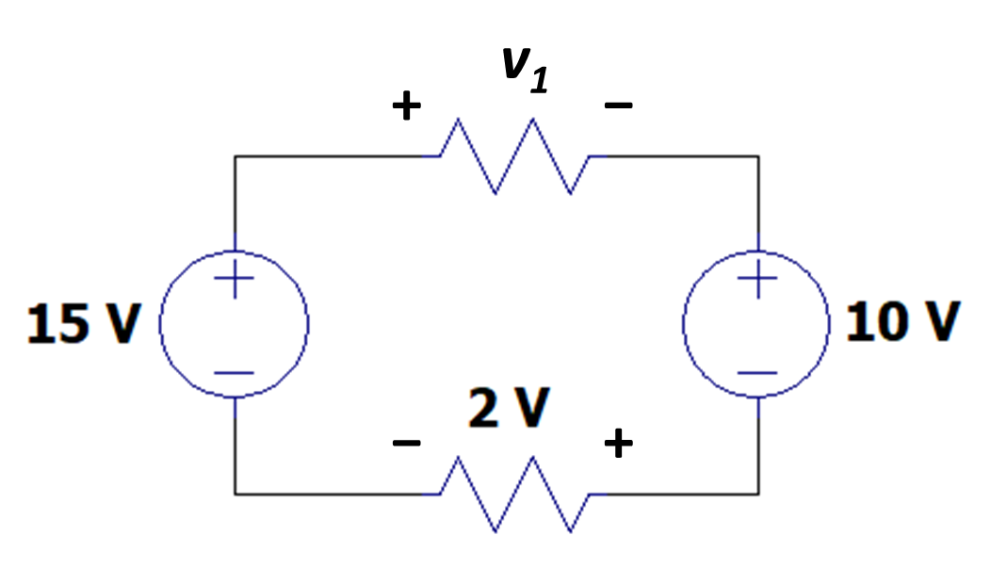
8. Berapakah v1 ?

Slide 18
Hubungan antar elemen
Secara umum digolongkan menjadi 2 :
1. Hubungan seri →Jika salah satu terminal dari dua elemen tersambung yang mengakibatkan arus yang lewat akan sama besar.
2. Hubungan paralel →Jika semua terminal terhubung dengan elemen lain yang mengakibatkan tegangan tiap elemen akan sama.

Slide 19
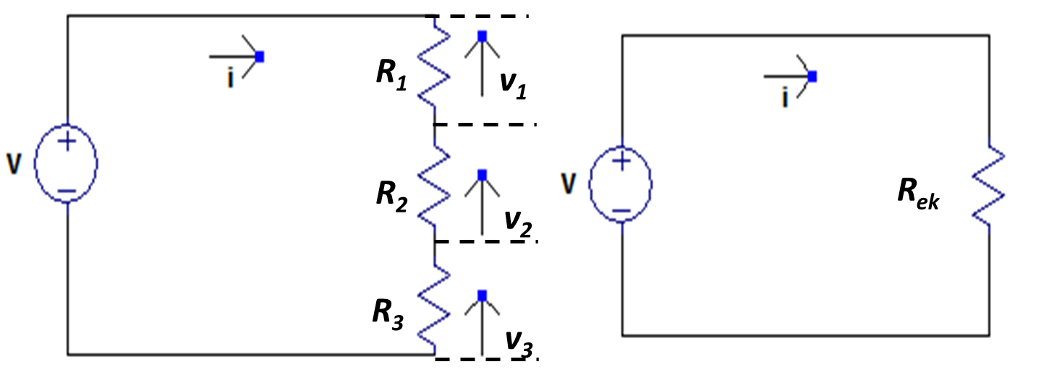
Hubungan Seri dan Pembagi Tegangan

Slide 20
Hubungan Seri dan Pembagi Tegangan
R ekivalen
Pembagi tegangan
sehingga :

Slide 21
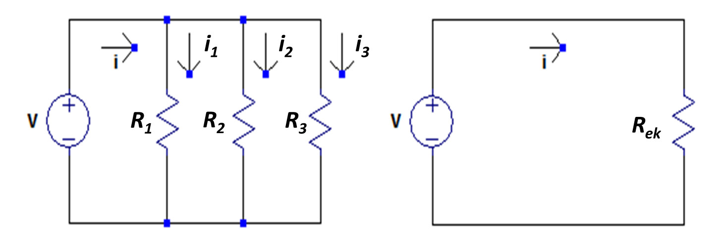
Hubungan Paralel dan Pembagi Arus

Slide 22
Hubungan Paralel dan Pembagi Arus
R ekivalen
Pembagi arus
sehingga

Slide 23
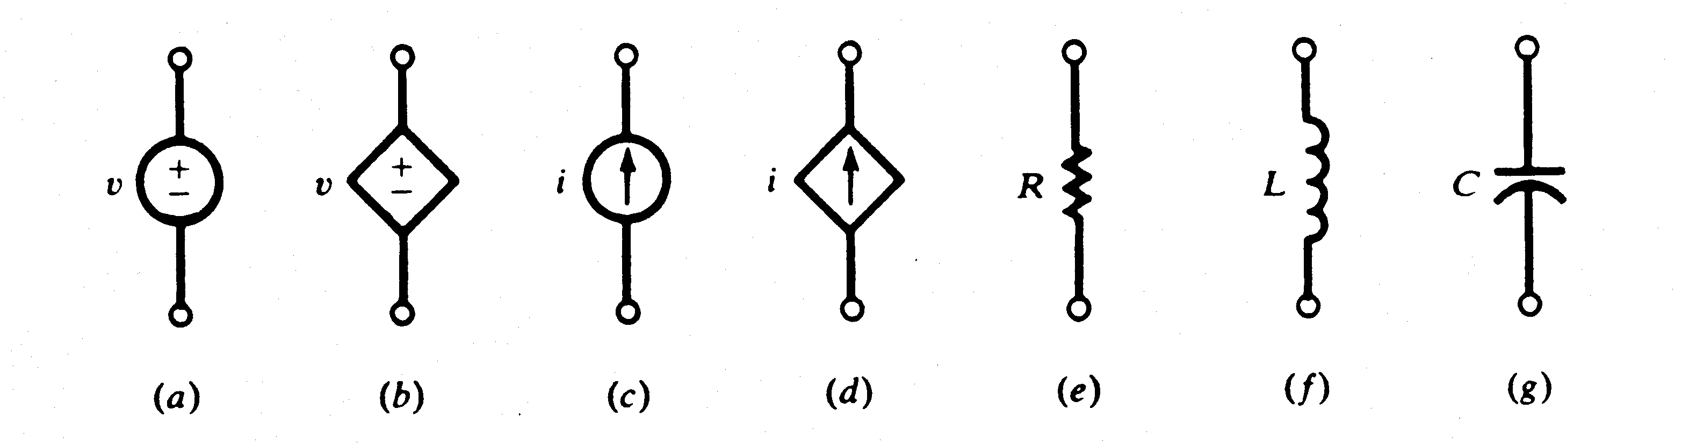
Elemen Rangkaian
Elemen Aktif
Elemen Pasif
A dependent source is an active element in which the source quantity is controlled by another voltage or current.
They have four different types: VCVS, CCVS, VCCS, CCCS. Keep in minds the signs of dependent sources.
Independent
sources
Dependant
sources

Slide 24
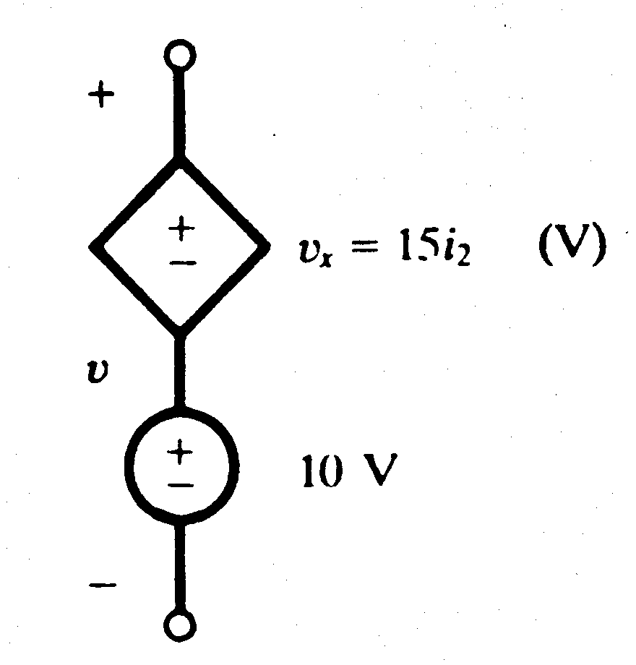
Contoh
Cara tegangan v pada gambar berikut jika i₂ = 1A.

Slide 25
Solusi
Tegangan v adalah jumlah dari sumber bebas 10-V dan sumber tegangan tak bebas yang tergantung arus v_{x}.
Sehingga, v = 10 + v_{x} = 10 + 15(1) = 25 V

Slide 26
Penerapan Hukum Dasar
Sumber Tegangan
Sumber Arus
Sumber Tegangan- Arus
Sumber Tak Bebas

Slide 27
Daya dan Energi
Daya adalah rata-rata waktu dari energi yang dikeluarkan atau yang diserap, satuan watt (W).
Persamaan matematika :
i
i
+
+
v
Konvensi tanda komponen pasif
p = +vi p = –vi
Daya serap Daya suplai/daya kirim
v
–
–

